Slide 1
Освітній марафон 2021
Online-проект

Slide 2
Опис online-проекту «Освітній марафон 2021»
Проект складається з 30 вебінарів тривалістю 1 година. Навчання студентів проводять кращі фахівці департаменту навчання і розвитку персоналу групи компаній «Епіцентр К»
Навчання базується на case-study підході у створенні освітніх продуктів. Домашні завдання засновані на реальних завданнях, які щодня вирішує бізнес.
У програмі курсу:
Управління асортиментом та категорійний менеджмент
Маркетинг та концепція маркетинг-міксу
Використання сучасних бізнес-інструментів. Google Spreadsheet, Google Forms, Google Drive
Мотивація персоналу
Тайм-менеджмент
Бізнес-етика та багато ін.

Slide 3
Переваги від участі у проекті для студентів?
Можливість безкоштовно та в зручному онлайн-форматі пройти освітній курс від компанії - лідера
Засновані на кейсах навчання дають змогу поглянути на бізнес з середини. Зрозуміти як він працює
Теми навчань є універсальними та затребувані роботодавцями різних галузей
Студенти, що зарекомендували себе протягом курсу отримають особливі пропозиції роботи від компанії «Епіцентр К»
Всі учасники по закінченню проекту отримають сертифікати про завершення навчання

Slide 4
Переваги від участі у проекті для ЗВО-партнерів?
Розвиток практико-орієнтованого навчання студентів
Побудова навчальних програм відповідно до потреб майбутніх роботодавців
Розвиток затребуваних роботодавцями компетенцій у студентів
Навчання студентів за інноваційними освітніми технологіями
Формування системи молодих фахівців, що відповідають потребам ринку праці України

Slide 5
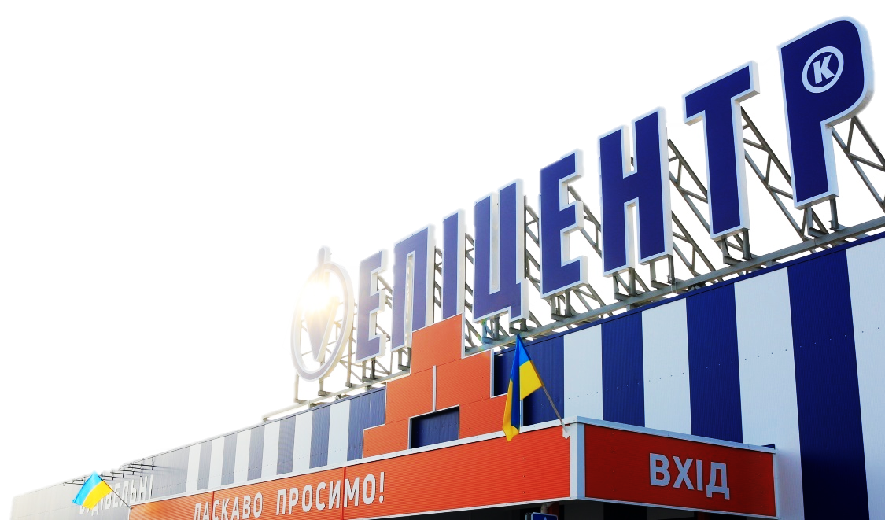
Переваги від участі у проекті для компанії?
Формування кадрового резерву за рахунок випускників ЗВО, що позитивно впливає на колектив компанії
Залучення молодих активних спеціалістів, що інноваційно вирішують робочі завдання
Посилення бренду роботодавця компанії Епіцентр на ринку праці України
Взаємодія зі стейкхолдерами для розбудови національної освітньої системи
Пришвидшення адаптації студентів, які бажають працювати в компанії

